Slide 1
满分冲刺
—家庭电路

Slide 2
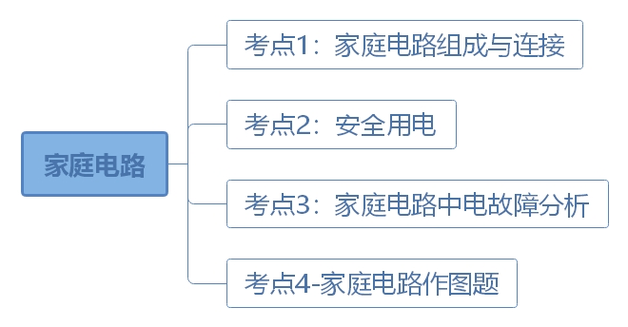
家庭电路
考点梳理

Slide 3
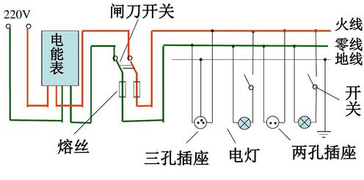
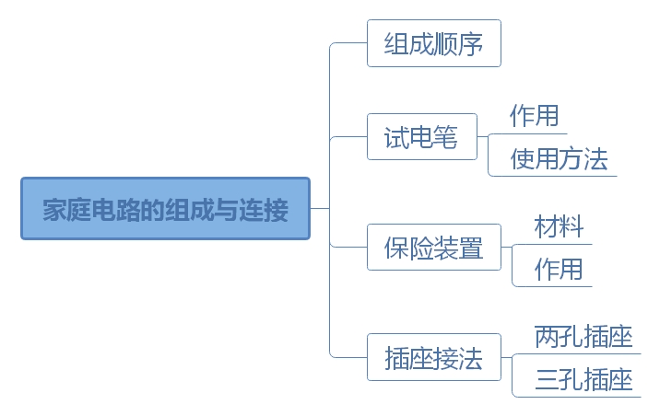
考点1-家庭电路组成与连接
考点详情

Slide 4
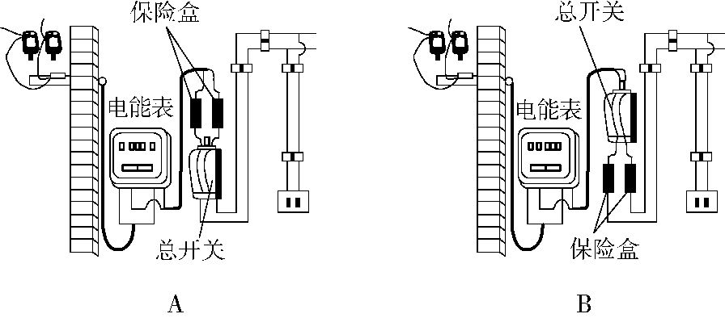
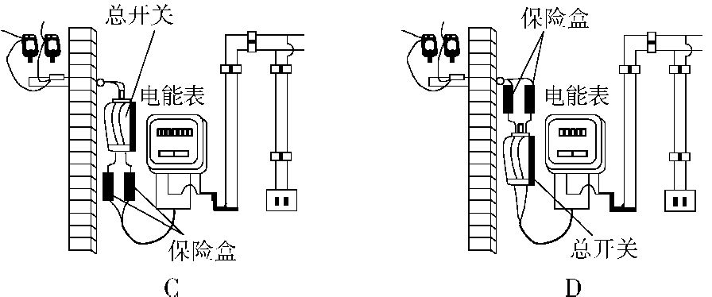
考点1-家庭电路组成与连接
真题演练
【2019天津】图中的家庭电路元件,连接顺序正确的是( )
【答案】 B
【解析】电能表是用来测量家庭内部用电器消耗电能多少的装置,进户线应当首先接电能表,C、D错误;保险盒应连接在总开关之后,这样就可以断开总开关后更换保险丝,对人体来说是安全的,B正确,A错误。

Slide 5
考点1-家庭电路组成与连接
真题演练
【 2019黑龙江齐齐哈尔】我们怎样才能安全地享受电带来的便利呢?下列关于家庭电路和安全用电常识说法正确的是 ( )
A.输电线进户后,应依次连接电能表、保险装置、总开关、插座等
B.保险装置、插座、导线、家用电器等达到使用寿命应及时更换
C.三孔插座中零线与地线接反,当接在该插座上的用电器闭合开关时,漏电保护器会切断电路
D.同一插线板上,不要同时使用大功率用电器
【答案】 BCD
【解析】输电线进户后应依次连接电能表、总开关、保险装置、插座等,A项错误;保险装置、插座、导线、家用电器老化后要及时更换,否则绝缘性能下降,可能会漏电导致不安全,B项正确;当导线接错,发生漏电现象时,漏电保护器会及时切断电路,从而起到保护作用,C项正确;同一插线板上,同时使用大功率用电器,有可能电流过大,产生电热过多,烧坏插线板,D项正确。故选B、C、D。

Slide 6
考点1-家庭电路组成与连接
真题演练
【2018湖南】图为试电笔的结构及使用方法。下列说法正确的是（ ）
A．试电笔可以判断物体是带正电还是带负电
B．若氖管发光，说明人体成为了电流的通路
C．笔尖、电阻和氖管是导体，外壳、弹簧和笔卡是绝缘体
D．在两种使用试电笔的方法中，甲是正确的，乙是错误的
【答案】 B
【解析】（1）试电笔的用途：辨别火线和零线； （2）正确使用测电笔：手接触笔尾金属体，笔尖接触导线，氖管发光，导线是火线；氖管不发光的是零线； （3）容易导电的物体是导体，不容易导电的物体是绝缘体； （4）使用测电笔时，手要接触测电笔尾部的金属体，笔尖接触电线。

Slide 7
考点2-安全用电
考点详情

Slide 8
考点2-安全用电
真题演练
【 2019四川成都】下列符合安全用电要求的是 ( )
A.只要低于36 V的电压,人体都可接触
B.三脚插头较长的那只脚无用,可以去掉
C.用湿布擦台灯前将其插头从插座中拔出
D.发现有人触电时,可直接用手去拉触电者
【答案】 C
【解析】低于36 V的电压通常不会对人造成生命危险,但电流较大时也会对人造成伤害,故A项错误;三脚插头中较长的脚是用来连接地线的,它可以在用电器漏电时将电荷直接导入大地,从而避免人触电,B项错误;用湿布擦台灯前应将插头从插座中拔出,C项正确;发现有人触电时,要先切断电源,再去抢救,D项错误。

Slide 9
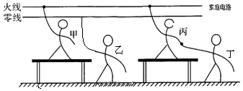
考点2-安全用电
真题演练
【2019绵阳】如图所示，甲站在干燥的木桌上一只手接触到火线；乙站在地上一只手接触到零线；丙站在干燥的木桌上一只手接触到火线。此时，丁站在地面上用手去拉丙。则（ ）
A．甲、乙都会触电 B．甲、丙都会触电
C．乙、丁都会触电 D．丙、丁都会触电
【答案】D
【解析】甲站在干燥的木桌上一只手接触到火线，无法形成电流的通路，不会发生触电；乙站在地上一只手接触到零线，因此零线与大地之间没有电压，因此没有电流通过人体，不触电； 丙站在干燥的木桌上一只手接触到火线，此时，丁站在地面上用手去拉丙，这样电流可以从火线经丙、丁导向大地，会造成丙、丁两人同时触电。综上所述，甲、乙都不会触电，丙、丁都会触电。故选：D

Slide 10
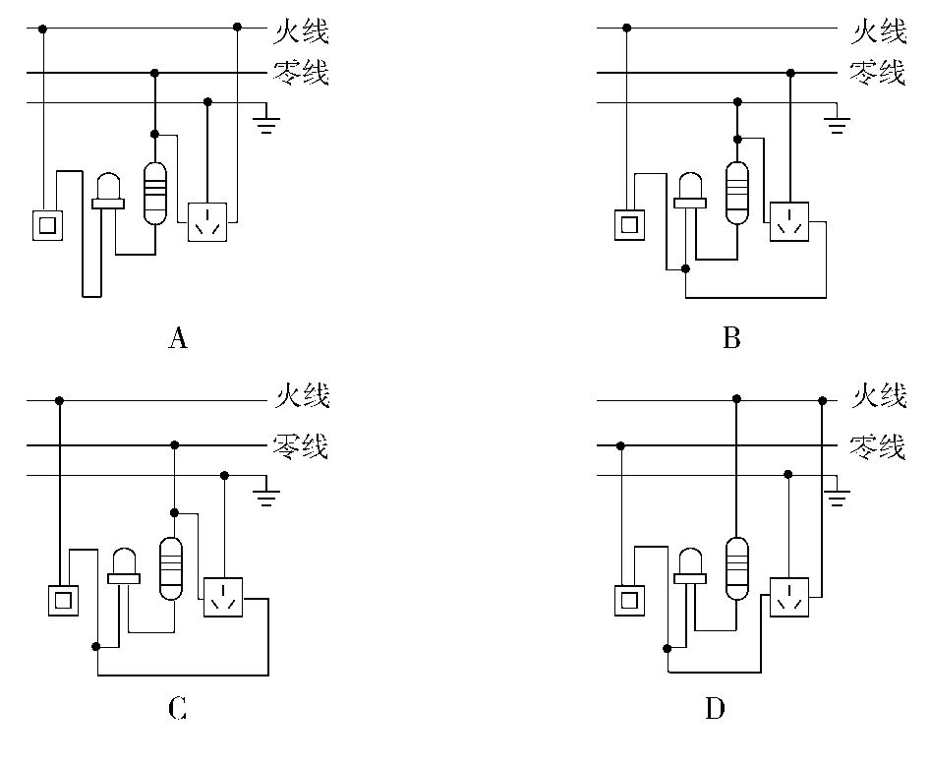
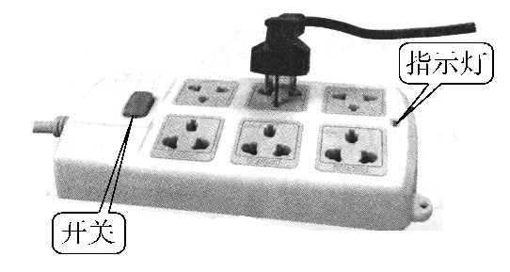
考点2-安全用电
真题演练
【2019湖北武汉】如图所示是某同学家常用的一个插线板。他在使用中发现: 插线板上的指示灯在开关断开时不发光,插孔不能提供工作电压;而在开关闭合时指示灯发光,插孔可以提供工作电压;如果指示灯损坏,开关闭合时插孔也能提供工作电压。图中,插线板电路连接符合上述现象及安全用电要求的是 ( )
【答案】 C
【解析】插线板的开关断开,指示灯不发光,插孔不能提供电压,说明开关可以控制指示灯和插孔;开关闭 合后,指示灯损坏,插孔也能提供电压,说明插孔和指示灯并联。综合分析可知,指示灯和插孔并联,开关在干 路上。根据安全用电的原则,开关接在火线上,三孔插孔的左孔接零线,右孔接火线,上面的孔接地线。综上 分析可知A、B、D错误,C正确。

Slide 11
考点3-家庭电路中电故障分析
考点详情

Slide 12
考点3-家庭电路中电故障分析
真题演练
【2019湖北恩施】在家庭电路中，当空气开关跳闸，则可能的原因是（ ）
①插头中的两个线头相碰 ②开关中的两个线头相碰 ③电路中增加了大功率的用电器 ④户外输电线火线断了
A．①② B．①③ C．②③ D．③④
【答案】B
【解析】空气开关跳闸，说明干路电流过大，其原因有：电路中用电器的总功率过大，电路中发生短路故障；
①插头中的两个线头相碰，属于短路，会造成干路电流过大；
②开关中的两个线头相碰，相当于一直闭合开关，用电器一直工作；
③电路中增加了大功率的用电器，会造成干路电流过大；
④户外输电线火线断了，则电路是断开的，电路中无电流；故①③能造成空气开关跳闸。

Slide 13
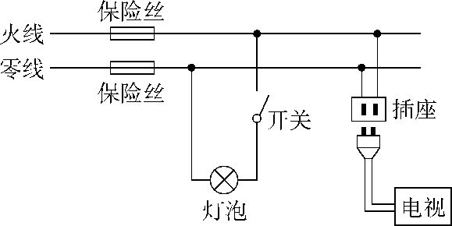
考点3-庭电路中电故障分析
真题演练
【 2019山东潍坊】 在如图所示家庭电路中,将插头插入插座,打开电视,电视不工作;闭合开关,灯泡不亮;保持开关闭合,拔出插头,将测电笔分别插入插座两孔时氖管均发光。若电路中只有一处故障,则故障可能是 ( )
A.零线上保险丝烧断 B.火线上保险丝烧断
C.灯丝烧断 D.插座短路
【答案 】 A
【解析】开关闭合,用测电笔分别插入插座两孔时,氖管均发光,说明插座的左右两孔都与火线相连通,则可能是零线上保险丝烧断,A正确;若火线上的保险丝烧断,则左右两孔都不会发光,B错误;若灯丝烧断,不影响插座所在支路工作,则用测电笔插入插座的左孔时,氖管不会发光,C错误;若插座短路,必定会引起保险丝烧断,则电路出现两处故障,与题意只有一处故障不符,D错误。故选A。

Slide 14
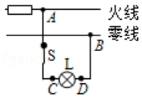
考点3-家庭电路中电故障分析
真题演练
【2019常德】如图所示，闭合开关S后，发现电灯L不亮，且保险丝没有熔断。某同学用试电笔测试如图的A、B、C、D四处，发现A、C、D这三处都能使试电笔的氖管发光，而B处不发光。那么可以判定故障是（ ）
A．火线和零线短路 B．电线AC段某处断路
C．电线BD段某处断路 D．电灯L短路
【答案】C
【解析】当测电笔与火线相连时，氖泡发光；当电路导通时，测电笔接触各部分电路都会发光；而电路不通电时，接触零线是不发光的。

Slide 15
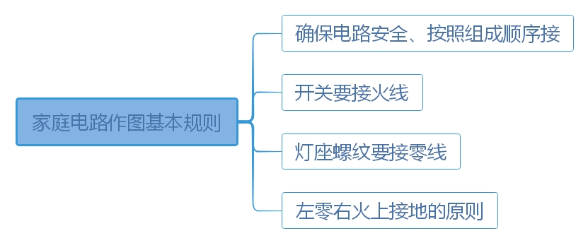
考点4-家庭电路作图题
考点详情

Slide 16
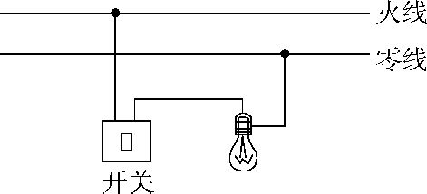
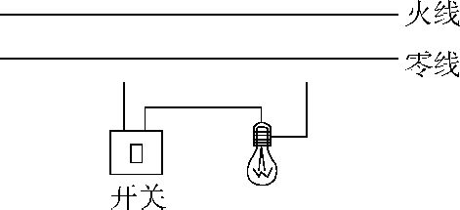
考点4-家庭电路作图题
真题演练
【 2019福建】图是部分照明电路。用笔画线代替导线,将开关和电灯接入照明电路。
【答案】
【解析】根据安全用电的原则,开关应接在火线与用电器之间,以便确保开关断开时,用电器与火线断开,且螺口灯座的螺旋套接零线,中间的金属片接火线。

Slide 17
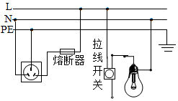
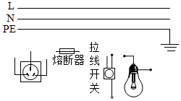
考点4-家庭电路作图题
真题演练
【2019达州】用笔画线代替导线，将图中的拉线开关、电灯、熔断器和插座接入家庭电路中。要求：符合安全用电原则；熔断器控制插座；拉线开关控制电灯。
【答案】
【解析】（1）灯泡接法：开关接在灯和火线之间，零线直接与灯泡的螺旋套相连：（2）安装三孔插座的原则，左孔接零线，中间插孔与地线相连，右孔接火线，保险丝要接在火线上；

Slide 18
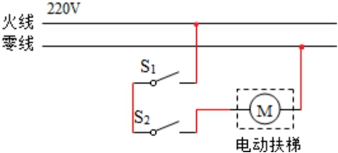
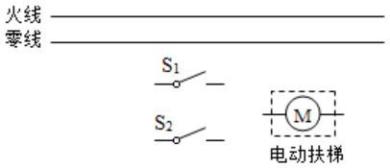
考点4-家庭电路作图题
真题演练
【2019河南】某额定电压为220 V电动扶梯（已接地），只需在白天且有人时开启，利用红外线开关S1（有人时闭合、无人时断开）及可见光开关S2（白天闭合、夜间断开）即可实现自动控制。请在图中按要求正确完成电路连接。
【答案】
【解析】由题意分析可得，当有人且在白天时电动扶梯才会工作，故开关应串联，且应满足安全用电，开关接火线，如答案图所示。

